Slide 1
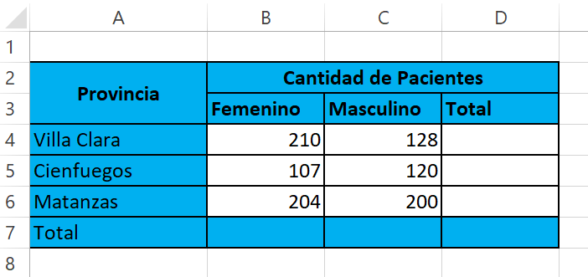
EJERCICIOS
Elabore la siguiente tabla en una una hoja de cálculo.

Slide 2
¿Cómo editar cualquier información que esté introducida de antemano en una celda?
(hacer que la celda que contiene la información sea la celda activa, luego doble clic en la celda o clic en la barra de fórmula y finalmente modificarla).
2. Complete la tabla
(Controlador de relleno (pequeño cuadrado negro situado en la esquina inferior derecha del área seleccionada). Cuando se sitúa el puntero del ratón sobre el Controlador de relleno, el puntero cambia a una cruz negra y es cuando se debe comenzar la acción de arrastrar para copiar)
3. Coloque borde a la tabla.
4. Guardar la hoja de cálculo con el nombre Provincias. Observar la extensión de los archivos de tipo hoja de cálculo.

